Slide 1

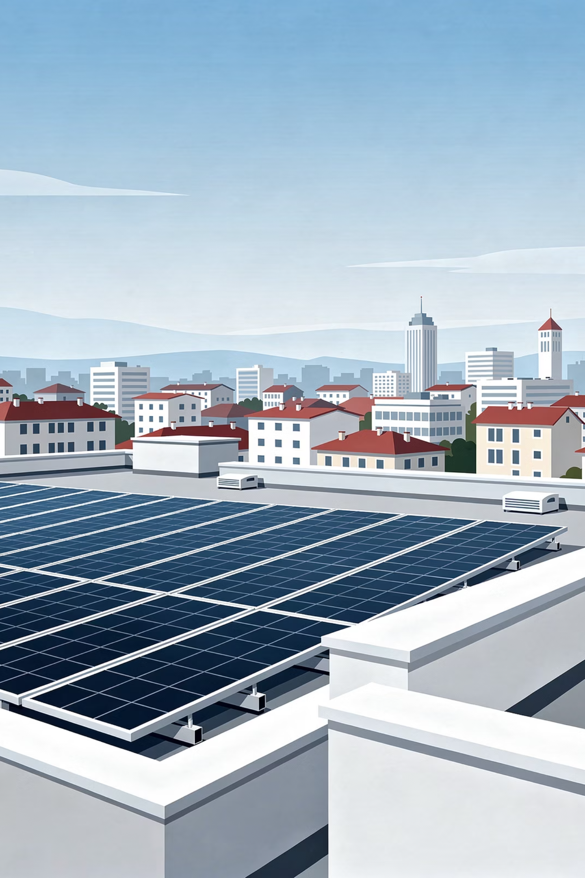
GET GROUP
Mbi 10 vjet eksperiencë në energjinë solare dhe mjedis — partneri juaj i besuar për zgjidhje të qëndrueshme në Kosovë dhe Shqipëri.
PRISHTINË & TIRANË
EST. 10+ VJET

Slide 2

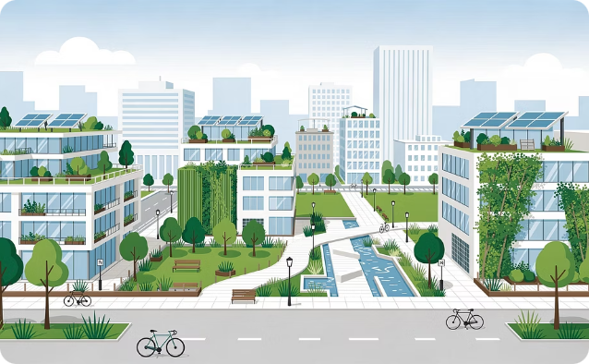
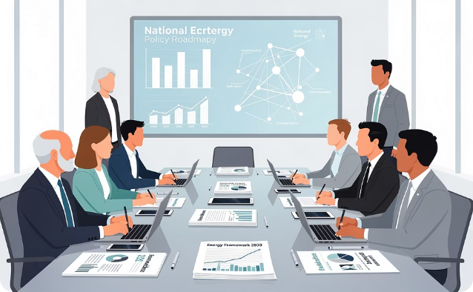
Shërbimet Tona
GET Group ofron një portofol të gjerë shërbimesh të specializuara, duke bashkuar ekspertizë teknike me njohuri politikash dhe mjedisore. Çdo projekt që ndërmarrim pasqyron angazhimin tonë ndaj cilësisë, qëndrueshmërisë dhe rezultateve konkrete për klientët tanë.
Energji Solare (PV)
Mjedis & Qëndrueshmëri
Politika & Kuadri Rregullator
Ofrojmë një portofol të gjerë shërbimesh për projektet e energjisë solare fotovoltaike. Ekipet tona të specializuara mbulojnë gjithçka nga vlerësimi i fizibilitetit, projektimi teknik, instalimi, deri tek monitorimi dhe mirëmbajtja e sistemeve PV. Kemi ekspertizë të thellë edhe në rritjen e produktivitetit dhe konkurueshmërisë së ndërmarrjeve të vogla dhe të mesme (NVM) prodhuese nëpërmjet energjisë solare.
Gjatë 10 viteve të fundit, kemi punuar intensivisht për përmirësimin e mjedisit në sektorin publik dhe privat. Bashkëpunojmë me kompani nga sektorë të ndryshëm, bashki, dhe organizata ndërkombëtare të zhvillimit. Ekspertiza jonë mjedisore përfshin vlerësimet e ndikimit në mjedis, menaxhimin e burimeve natyrore dhe zhvillimin e strategjive të gjelbëra institucionale.
GET Group është aktor i rëndësishëm në hartimin dhe zhvillimin e kornizave politike brenda shtyllave kryesore të punës sonë — mbrojtja e mjedisit dhe zhvillimi i energjisë bazuar në teknologjinë solare PV. Ofrojmë mbështetje teknike dhe këshillimore për institucionet qeveritare dhe organizatat ndërkombëtare në formulimin e politikave energjetike.

Slide 3
Klientët & Partnerët Tanë
Besimi i institucioneve më të njohura kombëtare dhe ndërkombëtare është dëshmia më e fortë e cilësisë së punës sonë. GET Group ka dhënë rezultate të matshme për klientë të nivelit të lartë, duke konfirmuar pozitën tonë si lider i sektorit të energjisë së rinovueshme dhe mjedisit në rajon.
Ministria e Zhvillimit Ekonomik
USAID & UNDP
Mbështetje teknike dhe këshillimore për politikat energjetike dhe projektet e efiçiencës në sektorin publik.
Bashkëpunim i ngushtë në projekte të zhvillimit të qëndrueshëm, energjisë së rinovueshme dhe mbrojtjes mjedisore në Kosovë.
Zyra e BE-së në Kosovë
Green for Growth Fund & ProCredit Bank
Partneritet strategjik në projekte të financuara nga Bashkimi Europian për tranzicionin energjetik dhe qëndrueshmërinë mjedisore.
Projekte të përbashkëta për financimin dhe zbatimin e zgjidhjeve të energjisë solare për NVM-të dhe sektorin privat.
Na Kontaktoni
Rrjetet Sociale
Adresa: Rr. Mbreti Genc p.n. 10000 Prishtinë, Kosovë
Tel: +383 (0) 38 748 822 | Mob: +383 (0) 49 875 100
Email: info@get-ks.com / visar.kelmendi@get-ks.comWeb: www.get-ks.com
Facebook: GET Green EnergyInstagram: @getgreenpower

